Slide 1
Kompiuterių tinklų
(ir interneto) sauga
3.3. Tinklo sauga perimetre
Lekt. dr. Dangis Rimkus
dangis.rimkus@ktu.lt

Slide 2
Tinklo saugos priemonės
Saugos efektyvumas gali būti padidintas taikant :
  Saugos politiką
  Saugius tinklo protokolus (SSL, IPSec, SSH ir pan.)
  Tinklo apsaugos priemones
  Perimetro saugą
  ...
Kompiuterių tinklų sauga | Tinklo sauga perimetre
Notes:
Prie saugių tinklo protokolų priskiriami SSL, IPSec, SSH. Saugus tinklo kompiuteris – tai kompiuteris su ugniasiene, antivirusine įranga, su atnaujinta programine įranga. Saugus tinklo perimetras- tai saugos priemonės, įdiegtos tinklo perimetre. Tinklo perimetras- tai tas taškas, ar keli taškai, kuriuose saugomas tinklas susijungia su kitais tinklais Internetu.Literatūra:
Vadovėlis. Tema: Tinklo saugos priemonės.
Greg Holden, Guide to Firewalls and Network Security : with Intrusion Detection and VPN. THOMSON Course Technology, ISBN-13:978-0-619-13039-8, 2004, p.p. 1-35.

Slide 3
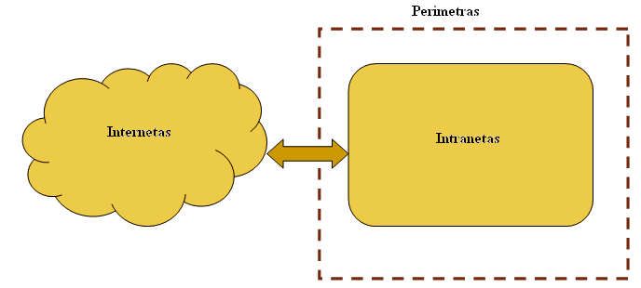
Perimetro sauga
Tinklas sudalomas į skirtingo pasitikėjimo (trust) zonas.
  intranetas – patikima zona, ir internetas – nepatikima.
Perimetro sauga – tai saugos priemonių įdiegimas ribose tarp zonų.
Kompiuterių tinklų sauga | Tinklo sauga perimetre
Notes:
Taikant perimetrinę apsaugą kyla pagrindinis klausimas: kur ir kokį srautą reikia blokuoti. Riboje tarp skirtingo pasitikėjimo tinklų diegiama ugniasienė. Šiuo atveju ugniasienė tarnaus kaip perimetrinės saugos įrankis, leidžiantis kontroliuoti srautą, kuris eina iš vienos zonos į kitą.
Literatūra:
Vadovėlis. Tema: Perimetro sauga.
2. Greg Holden, Guide to Firewalls and Network Security : with Intrusion Detection and VPN. THOMSON Course Technology, ISBN-13:978-0-619-13039-8, 2004, p.p.1-35.

Slide 4
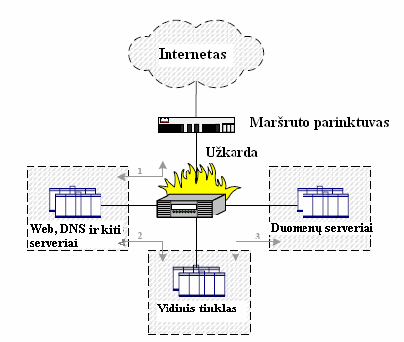
Užkardos
Maršruto parinktuvas filtruoja srautą: taikomas filtravimas tiek įeinančiam, tiek išeinančiam srautui. Užkarda užtikrina skirtingus filtravimo lygius skirtingiems srautams (1,2,3).
Kompiuterių tinklų sauga | Tinklo sauga perimetre
Notes:
Maršrutizatorius filtruoja srautą: taikomas filtravimas tiek įeinančiam, tiek išeinančiam srautui. Ugniasienė užtikrina skirtingus
filtravimo lygius skirtingiems srautams (1,2,3). Literatūra:
Vadovėlis. Tema: Ugniasienės ir jų panaudojimas perimetrinei saugai .
Lenny Zeltser, Firewalls, Perimeter Protection, and VPNs, Practical Assignment for Capitol SANS http://www.zeltser.com/network-perimeter-defense žiūr 2007.10.01 p.p. 4-12

Slide 5
Perimetro saugos privalumai
Srauto kontrolė viename taške (stebima kiekviena kryptis atskirai).
Sumažinta atakų grėsmė.
Skirtingose tinklo zonose - skirtingi saugos lygiai.
Kompiuterių tinklų sauga | Tinklo sauga perimetre
Notes:
Jei šiame taške yra užtikrinama efektyvi pratekančio srauto kontrolė, tai leidžia apsaugoti likusį tinklą nuo nepageidautino srauto.
Atakos veiksmai paprastai prasideda tinklo, jo teikiamų paslaugų tyrimu. Pro perimetrą praeinančių paketų tikrinimas padeda sustabdyti didelę dalį atakų .
Suskirsčius saugomą tinklą į atskirus potinklius ir jiems pritaikius perimetrinės saugos principus, galima turėti tinkle skirtingo saugos lygio zonas.
Literatūra:
Vadovėlis. Tema: Perimetro saugos privalumai.
Greg Holden, Guide to Firewalls and Network Security : with Intrusion Detection and VPN. THOMSON Course Technology, ISBN-13:978-0-619-13039-8, 2004, p.p.1-35.

Slide 6
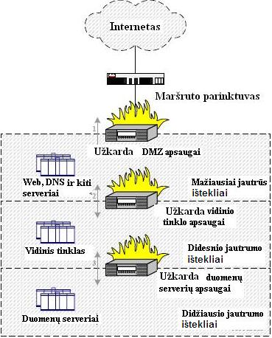
Kelių lygių apsauga
Kompiuterių tinklų sauga | Tinklo sauga perimetre
Notes:
Rekomenduojant kelių lygių perimetrinę apsaugą yra naudojama keletas ugniasienių. Organizacijos tinklas yra sudalomas į skirtingas zonas pagal resursų funkcijas ir jų jautrumą pažeidžiamumams. Kiekviena ugniasienė prižiūri komunikacijas tarp kaimyninių potinklių. Literatūra:
1. Vadovėlis. Tema: Ugniasienės ir jų panaudojimas perimetro saugai.
2. Cliff Riggs, Network Perimeter Security: Building Defense In-Depth. CRC Press LLC, ISBN 0-8493-1628-6, 2004, p. 189-245

Slide 7
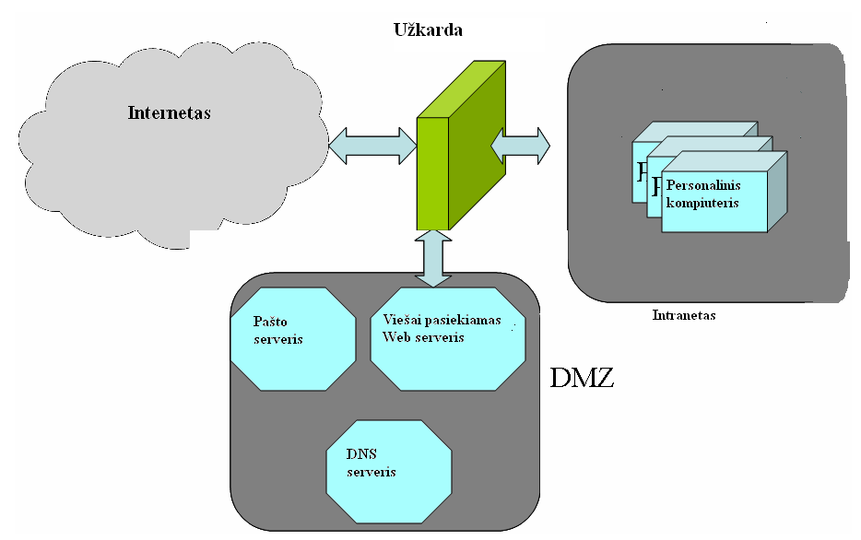
DMZ – demilitarizuota zona
Kompiuterių tinklų sauga | Tinklo sauga perimetre
Notes:
Sudaromas riboto pasiekiamumo potinklis: a) iš Interneto į DMZ apsaugant serverius b) iš DMZ į intranetą apsaugant nuo pažeidžiamumų.
Demilitarizuotoje zonoje – viešai tiekiamos paslaugos: Web, DNS, pašto serveriai. Literatūra:
Vadovėlis. Tema: Ugniasienės ir jų panaudojimas perimetro saugai .
Lenny Zeltser, Firewalls, Perimeter Protection, and VPNs, Practical Assignment for Capitol SANS http://www.zeltser.com/network-perimeter-defense žiūr 2007.10.01 p.p. 4-12

Slide 8

Užkardų tipai:
Paketinis filtravimas:
Filtruoja paketus remiantis informacija, esančia paketo tinklo ir transporto lygmens antraštėse.
Filtrai su būsenos vertinimu:
Filtruoja paketus remiantis TCP sesijos informacija.
Taikymų lygmens filtravimas:
Filtruoja paketus pagal taikymų lygmens apkrovą .
Kompiuterių tinklų sauga | Tinklo sauga perimetre
Notes:
Paketinis filtravimas užtikrina greitą paketų tikrinimą, bet negali aptikti aukštesnių lygmenų atakų.
Filtrai su būviu užtikrina tai, kad tik sesijai priklausantys paketai yra priimami, bet negali patikrinti aplikacinių duomenų.
Gali užkirsti kelią priešiškoms atakoms ir atspindėti vartotojo politiką.
Literatūra:
Vadovėlis. Tema: Ugniasienės ir jų panaudojimas perimetro saugai.
Cliff Riggs, Network Perimeter Security: Building Defense In-Depth. CRC Press LLC, ISBN 0-8493-1628-6, 2004, p. p. 189-226

Slide 9
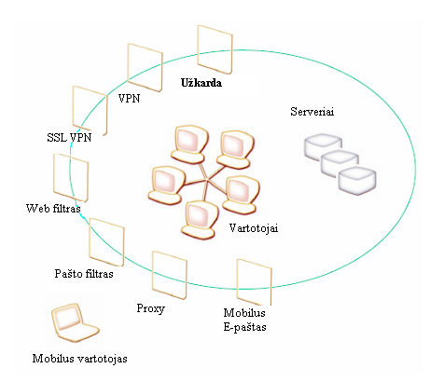
Sauga perimetre
Kompiuterių tinklų sauga | Tinklo sauga perimetre
Notes:
Organizacijos tinklas tradiciškai yra saugomas kaip vientisa visuma. Vidinė sauga (tinkle, jo segmente) – nėra keliami kaip reikalavimas.
Yra išdėstoma eilė apsaugos priemonių tinklo perimetre. Literatūra:
Vadovėlis. Tema: Šiuolaikinis tinklas ir perimetro sauga
2.Tomas Olovsson, The Road The Road to Jericho and the myth of Fortress Applications, CTO, AppGate Network Security, http://www.mindbright.com/knowledge_center/10_Presentations/Deperimeterisation%20-%20Road%20to%20Jericho.pdf

Slide 10
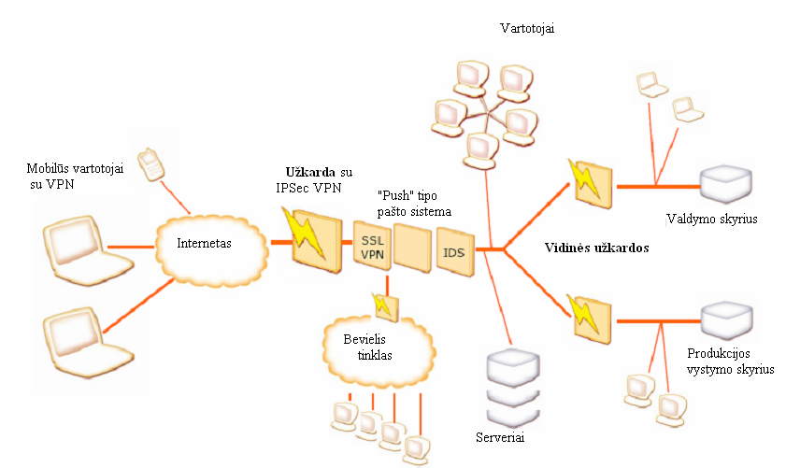
Tradicinė šiuolaikinė sistema
Naudojamos įvairios prieigos prie tinklo
Kompiuterių tinklų sauga | Tinklo sauga perimetre
Notes:
Iš saugos perspektyvos, tinklo perimetras apima kiekvieną tašką, kuriame vidinis tinklas yra sujungtas su tinklais ir kompiuteriais, kurie nėra valdomi organizacijos. Tai apima jungtis su Internetu, biznio partneriais, virtualius privačius tinklus(VPN), jungimąsi per modemus, bevielius tinklus. Literatūra:
Vadovėlis. Tema: Šiuolaikinis tinklas ir perimetrinė sauga
2. Tomas Olovsson, The Road The Road to Jericho and the myth of Fortress Applications, CTO, AppGate Network Security, http://www.mindbright.com/knowledge_center/10_Presentations/Deperimeterisation%20-%20Road%20to%20Jericho.pdf

Slide 11
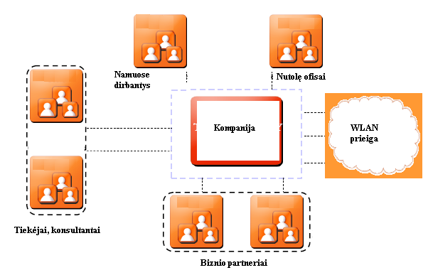
Deperimetrizacija
Kompiuterių tinklų sauga | Tinklo sauga perimetre
Notes:
“Perimetrinė” sauga tampa nebepakankama . Problemas sukelia nauji komunikavimo ryšiai, kurie užmezgami su biznio partneriais,
Yra pastebima, kad šiuolaikinių organizacijų perimetrai yra su „skylėmis“. Reikalingi nauji efektyvūs informacijos saugą užtikrinantys sprendimai.
Deperimetrizacija nereiškia , kad siūloma atsisakyti užkardų. Tik įvesti papildomas saugos priemones.
Literatūra:
Vadovėlis. Tema: Šiuolaikinis tinklas ir perimetro sauga
2. Tomas Olovsson, The Road The Road to Jericho and the myth of Fortress Applications, CTO, AppGate Network Security, http://www.mindbright.com/knowledge_center/10_Presentations/Deperimeterisation%20-%20Road%20to%20Jericho.pdf

Slide 12
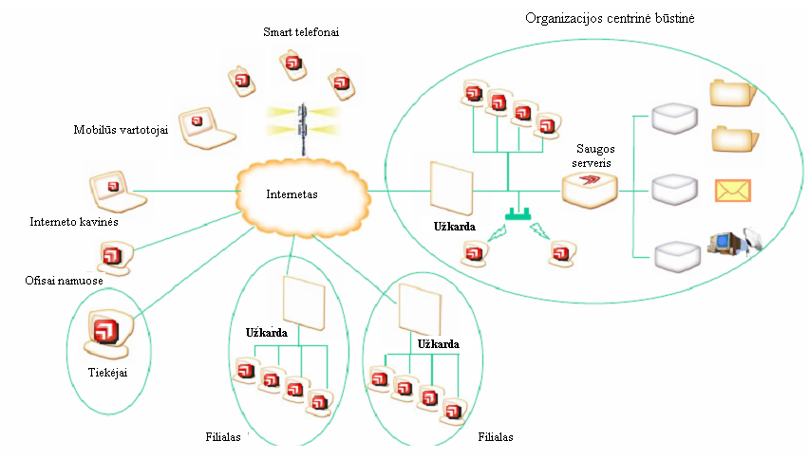
Giluminė sauga
Giluminės sauga - tai saugos kontrolės perkėlimas arčiau šaltinio su saugos grėsmėmis.
Kompiuterių tinklų sauga | Tinklo sauga perimetre
Notes:
Kompanijos su laiku turės vis daugiau sistemų, kurios nebus tiesiogiai sujungtos su pagrindiniu tinklu ir apsaugot juos vien perimetro apsauga jau dabar darosi sunku. Naudojamas šifravimas, saugūs komunikavimo protokolai, saugios kompiuterinės sistemos, autentifikacija. Literatūra:
Vadovėlis. Tema: Deperimetrzacija
2. Tomas Olovsson, The Road The Road to Jericho and the myth of Fortress Applications, CTO, AppGate Network Security, http://www.mindbright.com/knowledge_center/10_Presentations/Deperimeterisation%20-%20Road%20to%20Jericho.pdf

Slide 13
Perimetro saugos trūkumai
Blogai sukonfigūravus perimetrą saugančią užkardą tinklas gali tapti atviru atakoms.
Paketus filtruojančios užkardos gali neapsaugoti nuo atakų surištų su taikomaisiais protokolais.
VPN susijungimai gali likti nefiltruoti.
Riziką perimetro saugai padidina bevieliai tinklai, jungimasis per modemus.
Kompiuterių tinklų sauga | Tinklo sauga perimetre
Notes:
Paketus filtruojančios ugniasienės gali neapsaugoti nuo atakų surištų su taikomaisiais protokolais, todėl reikia naudoti ir taikomojo lygmens ugniasienes, kurios įneša vėlinimus * VPN susijungimai gali likti nefiltruoti, nes šiais susijungimais duomenys keliauja šifruoti, ir jei galinis komunikavimo taškas nėra ugniasienė, ji gali tokio paketo ir neiššifruoti, tuo pačiu praleisdama atakas. * Siūloma išeitis- stiprinti vidinę tinklo saugą. Literatūra:
Vadovėlis. Tema: Perimetro saugos trūkumai
2. Tomas Olovsson, The Road The Road to Jericho and the myth of Fortress Applications, CTO, AppGate Network Security, http://www.mindbright.com/knowledge_center/10_Presentations/Deperimeterisation%20-%20Road%20to%20Jericho.pdf

Slide 14
Galinio taško sauga
Klientams būtinos personalinės užkardos.
Jas administruoti turėtų organizacijos saugos administratorius.
Reikia riboti srautus, einančius iš (arba į) nutolusio vartotojo.
Taikyti mažiausių privilegijų principus.
Saugos priemones perkelti arčiau saugomų objektų.
Kompiuterių tinklų sauga | Tinklo sauga perimetre
Notes:
Svarbiu momentu užtikrinant saugą yra ir galinio taško – kliento sauga. Klientiniai kompiuteriai turi būti gerai sukonfigūruoti, atnaujinti, neturėti žinomų pažeidžiamumų. Juose turi būti įdiegtos personalinės ugniasienės. Saugi sistema turi sugebėti atlikti „klientinių kompiuterių“ patikrinimą prieš tai, kai jiems suteikiama prieiga prie kritinių resursų. Literatūra:
Vadovėlis. Tema: Perimetro saugos trūkumai
2. Tomas Olovsson, The Road The Road to Jericho and the myth of Fortress Applications, CTO, AppGate Network Security, http://www.mindbright.com/knowledge_center/10_Presentations/Deperimeterisation%20-%20Road%20to%20Jericho.pdf

Slide 15
Kompiuterių tinklų ir interneto
sauga T120B181
3.3. Maršruto parinkimo protokolai ir jų saugos ribotumai

Slide 16
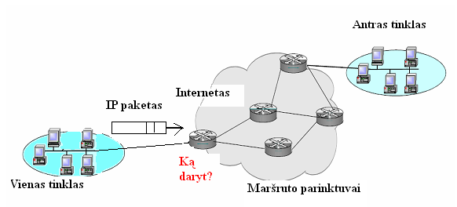
Maršruto parinktuvai
Kompiuterių tinklų sauga | Tinklo sauga perimetre
Notes:
Geriausių transporto kelių nustatymas. Informacijos transportavimas per tinklą (dar vadinamas (Switching) ) Maršrutizacija padeda užtikrinti informacijos judėjimą tinklu iš šaltinio į nustatytą vietą . Maršrutizacija priklauso trečiam OSI (tinkliniam) lygiui. Maršrutizacijos sąvoka sieja optimalių maršrutų sudarymą ir informacinių paketų perdavimą tinkle. Maršruto sudarymas priklauso nuo tokių tikrų kriterijų kaip: trumpiausias atstumas, mažiausias mazgų skaičius, mažiausia kaina ir kt. Kadangi prie Interneto prijungtos sistemos pastoviai kinta, tai efektyviausi maršrutai, kuriais tarp šių sistemų turi keliauti paketai turi būti reguliariai atnaujinami. Maršrutizavimą tinkle atlieka maršrutizatoriai (Router). Maršrutizatoriai atlieka funkcijas aprašytas– trečiame OSI lygmenyje. Maršrutizatorius turi atlikti trečio lygio paketo analizę ir parinkti pagal paketo paskirties adresą geriausią galimą maršrutą. Literatūra:
Vadovėlis. Tema: Maršrutizavimas
James Aweya, IP router architectures: an overview, INTERNATIONAL JOURNAL OF COMMUNICATION SYSTEMS, Int. J. Commun. Syst. 2001; 14:447-475

Slide 17
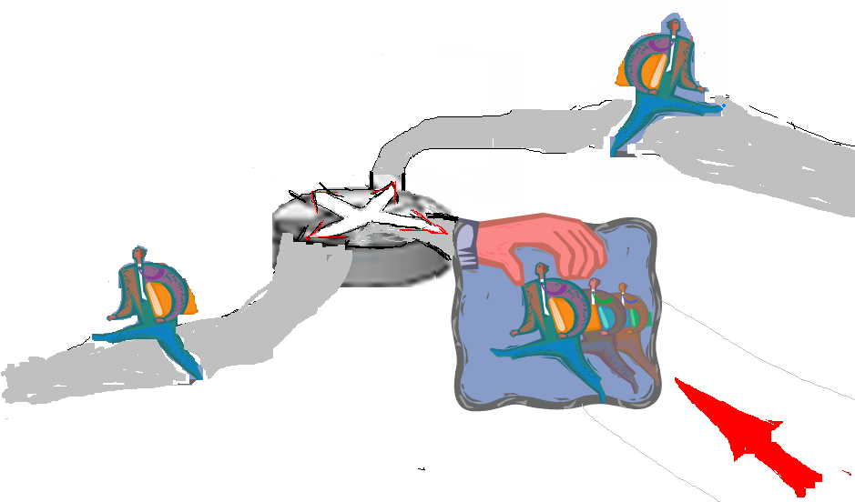
Maršruto parinktuvo funkcijos
Perdavimo kelio nustatymas.
  Maršrutizavimo algoritmai
Paketo persiuntimas.
  Perdavimas nuo įėjimo į atitinkamą išėjimą.
Kompiuterių tinklų sauga | Tinklo sauga perimetre
Notes:
Nustatant perdavimo kelią yra naudojamas kuris nors maršrutizavimo algoritmas. Jo pagalba yra nustatoma, kuriuo keliu paketas bus perduodamas nuo siuntėjo – gavėjui. Nustačius paketo perdavimo maršrutą paketas persiunčiamas nuo įėjimo į atitinkamą išėjimą.Literatūra:
Vadovėlis. Tema: Maršrutizavimas
James Aweya, IP router architectures: an overview, INTERNATIONAL JOURNAL OF COMMUNICATION SYSTEMS, Int. J. Commun. Syst. 2001; 14:447-475

Slide 18
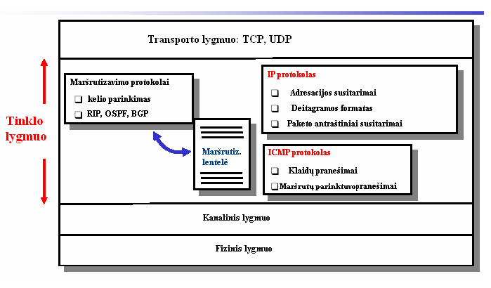
Maršruto parinkimas, maršrutų lentelės
.
Kompiuterių tinklų sauga | Tinklo sauga perimetre
Notes:
Maršrutizatoriai nei apdoroja, nei saugo būvio informaciją apie sudaromus susijungimus. Jie pasinaudoja informacija apie paketo gavėjo IP adresą.Literatūra:
Vadovėlis. Tema: Maršrutizatoriai
James Aweya, IP router architectures: an overview, INTERNATIONAL JOURNAL OF COMMUNICATION SYSTEMS, Int. J. Commun. Syst. 2001; 14:447-475

Slide 19
Hierarchinio maršrutų parinkimo reikmė
IP adresų skalė yra didelė.
Maršrutų parinkimo administracija savame tinkle yra autonominė.
Visa tai sąlygoja, kad maršrutų parinkimui taikoma hierarchinė schema.
Kompiuterių tinklų sauga | Tinklo sauga perimetre
Notes:
Internetą sudaro tinklai tinklų, todėl saugoti kelius iki galinių taškų viename kompiuteryje praktiškai neįmanoma. Atskirus tinklus administruoja atskiro tinklo administratoriai, taikydami juose savas taisykles. Atsiranda pasikeitimo informacija tarp maršrutizatorių reikmė. Literatūra:
Vadovėlis. Tema: Maršrutizatoriai
Matthew Caesar and Jennifer Rexford, BGP routing policies in ISP networks. Technical Report NoUCB/CSD-05-1377, 2005, http://www.eecs.berkeley.edu/Pubs/TechRpts/2005/CSD-05-1377.pdf

Slide 20
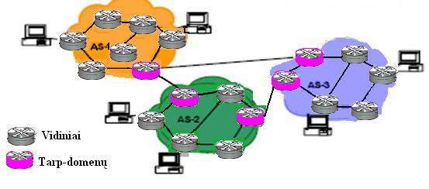
Autonominės sistemos
AS – tai tinklas, priklausantis vienam administraciniam vienetui.
  Maršrutų parinkimo protokolai:
  Vidiniai (Intra-AS)
  Tarp AS (Inter-AS)
Kompiuterių tinklų sauga | Tinklo sauga perimetre
Notes:
AS pasižymi:
Vieninga administracija
Ta pati maršrutizavimo politika.
Maršrutizatoriai, priklausantys tai pačiai AS, vykdo tuos pačius “Intra-AS” (vidinius) maršrutizavimo protokolus.
Maršrutizatoriai, priklausantys skirtingoms AS gali vykdyti skirtingus vidinius “Intra-AS” maršrutizavimo protokolus.
Specialiai išskirti maršrutizatoriai vykdo vidinius ( “Intra-AS” ) maršrutizavimo protokolus, bendraudami su kitais maršrutizatoriais iš AS ir yra atsakingi už maršrutizavimą į paskirties vietas, esančias už AS ribų. Šie maršrutizatoriai vykdo išorinius ( inter-AS ) maršrutizavimo protokolus, bendraudami su kitais, tos pačios paskirties maršrutizatoriais iš kitų AS. Šio tipo maršrutizatoriai dar vadinami vartų ( gateway) maršrutizatoriais. Literatūra:
Vadovėlis. Tema: Autonominės sistemos.
Matthew Caesar and Jennifer Rexford, BGP routing policies in ISP networks. Technical Report NoUCB/CSD-05-1377, 2005, http://www.eecs.berkeley.edu/Pubs/TechRpts/2005/CSD-05-1377.pdf

Slide 21
Protokolų tipai
Dviejų tipų:
  Autonominės sistemos (domeno viduje ) veikiantys protokolai
    RIP - Routing Information Protocol
    OSPF - Open Shortest Path First
    IGRP - Interior Gateway Routing Protocol
  Išorinis, maršruto parinkimą tarp autonominių sričių užtikrinantis protokolas
    BGP - Border Gateway Protocol
Kompiuterių tinklų sauga | Tinklo sauga perimetre
Notes:
Autonominės sistemos (domeno viduje ) veikiantys protokolai
Maršrutizavimo Informacijos Protokolas (RIP- Routing Information Protocol).
OSPF protokolas (Open Shortest Path First - (OSPF)
IGRP ( Interior Gateway Routing Protocol) protokolas.
Išorinis, maršrutizavimą tarp autonominių sričių užtikrinantis protokolas .
BGP (Border Gateway Protocol BGP -4). Literatūra:
RFC 2453] RIP Version 2, http://www.networksorcery.com/enp/rfc/rfc2453.txt
RFC 1245 OSPF protocol analysis, http://tools.ietf.org/html/rfc1245
IGRP http://www.cisco.com/univercd/cc/td/doc/cisintwk/ito_doc/igrp.htm
RFC 1771 BGP http://www.faqs.org/rfcs/rfc1771.html

Slide 22
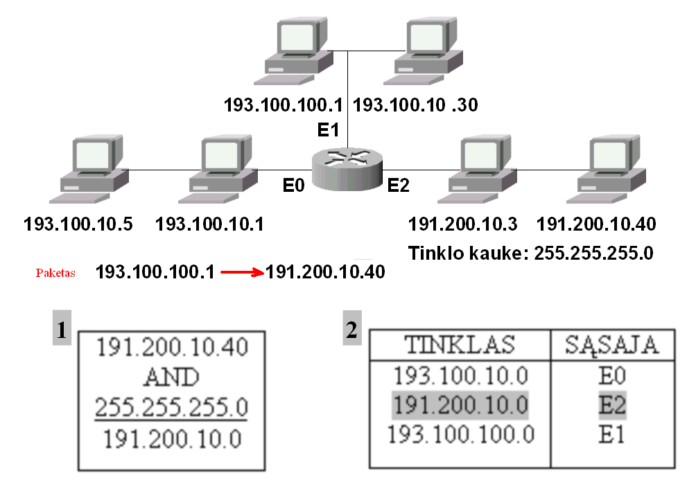
Maršruto parinkimo pavyzdys
Kompiuterių tinklų sauga | Tinklo sauga perimetre
Notes:
Panaudojant AND operaciją gavėjo IP adresui ir tinklo kaukei, apskaičiuojamas gavėjo tinklo adresas. Šiuo atveju 191.200.10.0. Tai prefiksas, pagal kurį ieškomas maršrutas. Po to, maršrutizavimo lentelėje surandama sąsaja, prie kurios šis tinklas prijungtas. Šiuo atveju E2. Literatūra:
Vadovėlis. Tema Maršrutizavimo pagrindai.
James Aweya, IP router architectures: an overview, INTERNATIONAL JOURNAL OF COMMUNICATION SYSTEMS, Int. J. Commun. Syst. 2001; 14:447-475

Slide 23
Maršruto parinkimo politika
Išorinio maršruto parinkimo strategijos apima :
  politines, ekonomines, o taip pat saugumo sąlygas.
  Politika derinama kiekviename maršruto parinktuve „rankiniu“ būdu ir nėra protokolo dalimi.
str. Cenzūra beldžias į duris: Rusijoje priimtas Interneto filtravimo įstatymas
str. Baltarusijos interneto apribojimai: kas leidžiama, o kas draudžiama?
Kompiuterių tinklų sauga | Tinklo sauga perimetre
Notes:
Pradžioje maršrutizavimas sprendė tik trumpiausio kelio suradimo problemą, tačiau su laiku internetinės paslaugos tiekėjai (ISP) ėmė modifikuoti maršrutizavimo konfigūracijas taip, kad jos atspindėtų maršrutizavimo politiką, t.y. tai, kad būtų kontroliuojami parenkami maršrutai, kontroliuojama tai, kokie maršrutai yra propaguotini kaimyniniams maršrutizatoriams. Maršrutizatorius parenka optimalų maršrutą, jis remiasi savo turima bei iš kaimynų gauta informacija. Darant sprendimą, t.y. parenkant maršrutą, maršrutas, neatitinkantis reikalavimų politikos , automatiškai gauna begalybės įvertį.
Literatūra:
Vadovėlis. Tema: BGP protokolas.
2. RFC 1771 BGP http://www.faqs.org/rfcs/rfc1771.html
3. RFC 4271 A Border Gateway Protocol 4 (BGP-4)
4. Matthew Caesar and Jennifer Rexford, BGP routing policies in ISP networks. Technical Report NoUCB/CSD-05-1377, 2005, http://www.eecs.berkeley.edu/Pubs/TechRpts/2005/CSD-05-1377.pdf

Slide 24
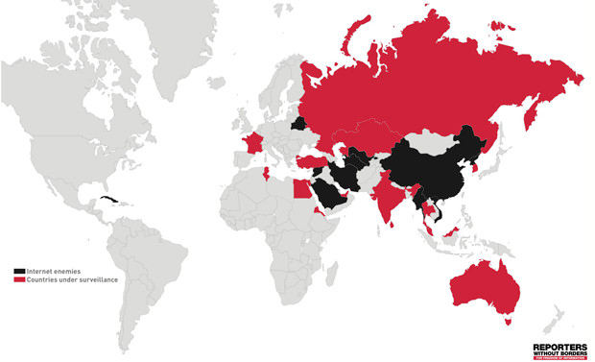
Valstybės – Interneto priešai (http://www.bbgstrategy.com nuotrauka)
Kompiuterių tinklų sauga | Tinklo sauga perimetre

Slide 25
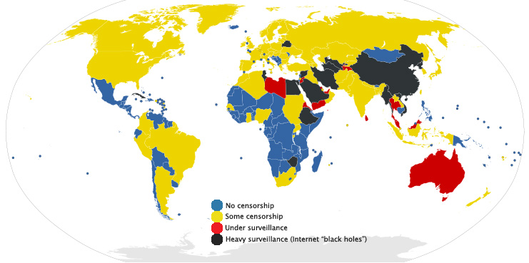
Interneto cenzūra valstybėse (http://www.thenutgraph.com nuotrauka)
Kompiuterių tinklų sauga | Tinklo sauga perimetre

Slide 26


eBGP & iBGP
BGP maršruto parinktuvas:
Išnagrinėja galimus kelius.
    Parenka pagal AS geriausią politiką.
    Įrašo geriausią pasirinkimą į persiuntimo lenteles.
    Tinkamiausias kelias persiunčiamas išoriniams BGP kaimynams.
AS1
eBGP
iBGP
BGP naudojamas tiek AS viduje (iBGP) tiek komu-nikacijose tarp AS(eBGP)
AS2
Kompiuterių tinklų sauga | Tinklo sauga perimetre
Notes:
BGP naudojamas tiek AS viduje (iBGP) tiek komunikacijose tarp AS (eBGP)
• iBGP naudojamas perduoti informacijai AS viduje
• eBGP naudojama prefiksų pasikeitimui su kitomis AS ir maršrutizavimo politikos įgyvendinimui. Literatūra:
Vadovėlis. Tema: BGP protokolas.
Matthew Caesar and Jennifer Rexford, BGP routing policies in ISP networks. Technical Report NoUCB/CSD-05-1377, 2005, http://www.eecs.berkeley.edu/Pubs/TechRpts/2005/CSD-05-1377.pdf

Slide 27
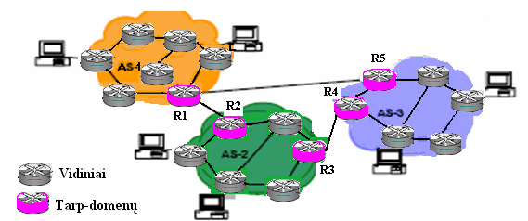
Išorinis-vidinis BGP panaudojimas
BGP protokolas naudoja „priauginimo“ principą, t. y. po to, kai kaimyniniai parinktuvai apsikeičia visa maršruto parinkimo lentelės informacija, mainomasi tik atsiradusiais pasikeitimais.
Kompiuterių tinklų sauga | Tinklo sauga perimetre
Notes:
Tarp AS maršrutizatorių yra išskirti ribiniai (išoriniai-border) maršrutizatoriai :R1, R2, R3, R4, R5. Jie skirti maršrutizacijos informacijai apsikeisti tarp atskirų AS. Maršrutai, kurie yra gaunami iš kitų AS (naudojant eBGP) yra paskleidžiami kitiems AS maršrutizatoriams šioje AS (naudojant iBGP)arba tiesiogiai arba per maršrutizatorių serverį. AS maršrutizatoriai parastai dar naudoja IGP – Interior Gateway Protocol – vietinio tinklo topologijai nustatyti ir paskaičiavimui kelių nuo vieno maršrutizatoriaus iki kito. Literatūra:
Vadovėlis. Tema: BGP protokolas.
Matthew Caesar and Jennifer Rexford, BGP routing policies in ISP networks. Technical Report NoUCB/CSD-05-1377, 2005, http://www.eecs.berkeley.edu/Pubs/TechRpts/2005/CSD-05-1377.pdf

Slide 28
Maršruto parinktuvo lentelės
maršrutų lentelė (Routing Information Base – RIB )
  Dinamiškai atnaujinama.
  Saugo maršrutus iki paskirties tinklų.
  Maršrutizavimo informacija, gauta iš kitų BGP maršrutizatorių (vadinamų BGP speaker) yra sukaupiama maršrutų lentelėje.
persiuntimo (forwarding) lentelė (Forwarding Information Base FIB)
  Naudojama paketų persiuntimui.
  Maršrutizacijos procesas naudoja maršrutizavimo informaciją plius lokalios politikos taisykles nustatymui maršrutų geriausių maršrutų iki įvairių paskirties vietų.
  Nustatyti geriausi maršrutai yra įrašomi į maršrutizatoriaus persiuntimo (forwarding) lentelę.
Kompiuterių tinklų sauga | Tinklo sauga perimetre
Notes:
BGP dinamiškai atnaujina maršrutizavimo lenteles, remdamasis informacija iš ateinančių paketų, kuriais pastoviai keičiasi BGP maršrutizatoriai Internete. Maršrutizavimo informacija, gauta iš kitų BGP maršrutizatorių (vadinamų BGP speaker) yra sukaupiama maršrutų lentelėje.
Maršrutizacijos procesas naudoja šią maršrutizavimo informaciją plius lokalios politikos taisykles nustatymui maršrutų geriausių maršrutų iki įvairių paskirties vietų. Nustatyti geriausi maršrutai yra įrašomi į maršrutizatoriaus persiuntimo (forwarding) lentelę.
Literatūra:
1. Vadovėlis. Tema: Maršrutizatoriaus lentelės.
2. RFC 1771, A Border Gateway Protocol 4 (BGP-4)
3. RFC 1772, Application of the Border Gateway Protocol in the Internet –

Slide 29
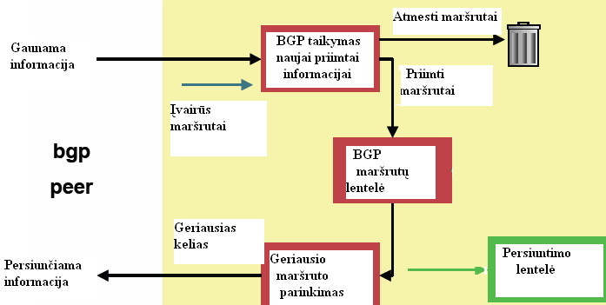
Persiuntimo lentelės formavimas
FIB ir yra realiai naudojama nustatant kaip persiųsti paketą. Joje saugomas tinklo prefiksas bei sekančio šuolio informacija. Šioje bazėje yra tik unikalūs keliai, nėra antrinių kelių. FIB dydis sąlygoja paketo persiuntimo greitį.
Kompiuterių tinklų sauga | Tinklo sauga perimetre
Notes:
Maršrutizavimas nusako kelius. Nustatyti geriausi maršrutai yra įrašomi į maršrutizatoriaus persiuntimo (forwarding) lentelę. Persiuntimo lentelė (Persiuntimų informacinė bazė FIB: Forwarding Information Base) ir yra realiai naudojama nustatant kaip persiųsti paketą. Joje saugomas tinklo prefiksas bei sekančio šuolio informacija. Šioje bazėje yra tik unikalūs keliai, nėra antrinių kelių. FIB dydis sąlygoja paketo persiuntimo greitį. Literatūra:
1. Vadovėlis. Tema: Maršrutizatoriaus lentelės.
James Aweya, IP router architectures: an overview, INTERNATIONAL JOURNAL OF COMMUNICATION SYSTEMS, Int. J. Commun. Syst. 2001; 14:447-475

Slide 30








Persiuntimų lentelės
Net
Nxt Hop
A
B
C
D
E
default
R1
Direct
R3
R1
R3
R1
Į aukštesnio
lygio
maršruto parinktuvą
B
Net
Nxt Hop
R
R2
A
B
C
D
E
default
R2
R2
Direct
R5
R5
R2
A
R
R
R1
R3
C
R4
R5
D
Net
Nxt Hop
E
A
B
C
D
E
default
R4
R3
R3
R4
Direct
R4
Kompiuterių tinklų sauga | Tinklo sauga perimetre
Notes:
BGP gauna informaciją apie maršrutus iš kaimyninių maršrutizatorių. Pritaikoma politika, taisyklės, tinkami maršrutai įrašomi į maršrutų lentelę, geriausias atrinktas maršrutas įrašomas į persiuntimo lentelę. Literatūra:
1. Vadovėlis. Tema: Maršrutizatoriaus lentelės.
2. RFC 1771, A Border Gateway Protocol 4 (BGP-4)

Slide 31
Maršruto parinkimo informacinė bazė
Maršruto parinkimo informacinė bazė RIB (Routing Information Base) sudaryta iš trijų dalių :
  Adj-RIB-In (Ji saugo maršrutizavimo informaciją, kuri buvo sužinota iš ateinančių „UPDATE“ pranešimų.)
  Loc-RIB (tai bazė vietinės maršruto parinkimo informacijos, kuri buvo atrinkta taikant vietos politiką informacijai, esančiai Adj-RIBs-In.)
  Adj-RIB-Out (tai informacijos, kuri yra atrinkta paskelbti peer tipo (vienodų privilegijų) maršruto parinktuvams, bazė. Joje saugoma informacija vietinio parinktuvo „Update“ tipo pranešimais bus perduodama peer tipo maršruto parinktuvams.)
Kompiuterių tinklų sauga | Tinklo sauga perimetre
Notes:
RIB (Routing Information Base) vartų maršrutizatoriuje sudaryta iš trijų dalių:
Adj-RIB-In: Ji saugo maršrutizavimo informaciją, kuri buvo sužinota iš ateinančių „UPDATE“ pranešimų.
Loc-RIB: Tai lokali maršrutizavimo informacija , kuri buvo atrinkta taikant lokalias politikas maršrutizavimo informacijai, esančiai Adj-RIBs-In
Adj-RIB-Out: Ji saugo informaciją kuri yra atrinkta paskelbimui peer tipo (vienodų privilegijų) maršrutizatoriams. Literatūra:
1. Vadovėlis. Tema: Maršrutizavimo informacinė bazė.
2. RFC 1771 A Border Gateway Protocol 4 (BGP-4)

Slide 32
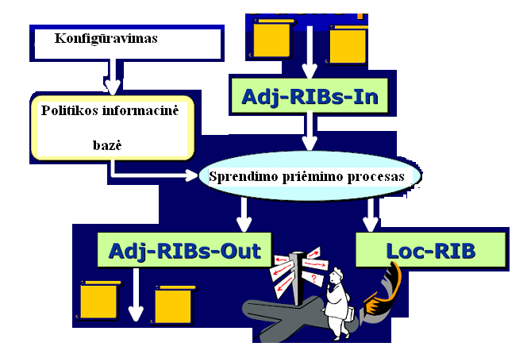
Maršrutai ir RIB
Kompiuterių tinklų sauga | Tinklo sauga perimetre
Notes:
Adj-RIB-In: Ji saugo maršrutizavimo informaciją, kuri buvo sužinota iš ateinančių „UPDATE“ pranešimų. Turinys: tai maršrutai, kurie yra įėjimo duomenimis sprendimo procesui (Decision Process).Politikos konfigūracinė bazė, tai taisyklės atspindinčios toje AS taikomą saugos politiką.
Maršrutizavimo informacija, saugoma Adj-RIB-Out bus lokalaus maršrutizatoriaus „UPDATE“ tipo pranešimais perduodama peer tipo maršrutizatoriams.
Literatūra:
1. Vadovėlis. Tema: Maršrutizavimo informacinė bazė.
2. RFC 1771 A Border Gateway Protocol 4 (BGP-4)

Slide 33
BGP pranešimai
Open : Įkurti sesiją su kitu maršruto parinktuvu.
Keep Alive : Rankų paspaudimo operacija reguliariais intervalais.
Notification : Sesijos nutraukimas.
Update : Pranešami nauji maršrutai arba išmetami seni.
pranešimas
=
prefiksas + parametrų reikšmės
Keičiantis pranešimais maršrutizatoriai naudojasi TCP protokolu(179 prievadas).
Kompiuterių tinklų sauga | Tinklo sauga perimetre
Notes:
BGP standartai apibrėžia 4 pranešimų tipus: OPEN, UPDATE, NOTIFICATION, KEEPALIVE.
Keičiantis pranešimais maršrutizatoriai naudojasi TCP protokolu(179 prievadas). Tai eliminuoja poreikį pranešimų fragmentavimui, eiliškumui, patvirtinimui. Bet kuri autentifikavimo schema naudojama transporto protokolo gali būti panaudojama kaip papildanti BGP autentiškumo mechanizmą.
Literatūra:
Vadovėlis. Tema: BGP pranešimai.
2. RFC 1771 BGP http://www.faqs.org/rfcs/rfc1771.html

Slide 34
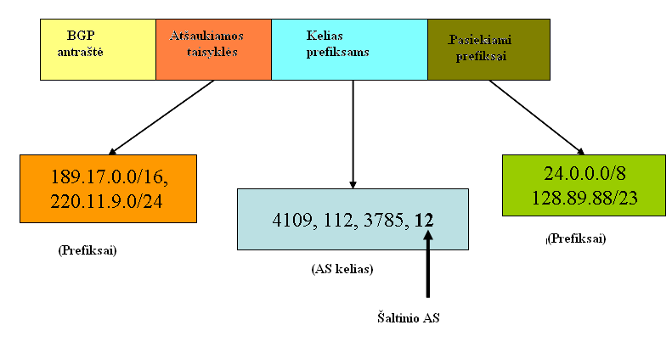
Supaprastintas “UPDATE” pranešimas
Update“ pranešimai yra naudojami maršruto parinkimo informacijai perduoti tarp lygiaverčių (peer) BGP protokolu veikiančių maršruto parinktuvų.
Vienu „Update“ pranešimu galima paskelbti vieną naują maršrutą ir atšaukti kelis egzistavusiuosius.
Kompiuterių tinklų sauga | Tinklo sauga perimetre
Notes:
“Update“ pranešimai yra naudojami maršrutizavimo informacijos perdavimui. Naudojant šiuos pranešimus yra paskelbiami nauji maršrutai ir atšaukiami buvę. AS kelias – tai AS rinkinys.Tarp „peer“ tipo maršrutizatorių yra sudaromas transporto lygio susijungimas ir jei pradžioje, iniciavimo fazėje yra pasikeičiama visa BGP maršrutizavimo lentele, tai vėliau yra siunčiami tik padaryti joje pakeitimai. Literatūra:
Vadovėlis. Tema: BGP pranešimai.
2. RFC 1771 BGP http://www.faqs.org/rfcs/rfc1771.html

Slide 35
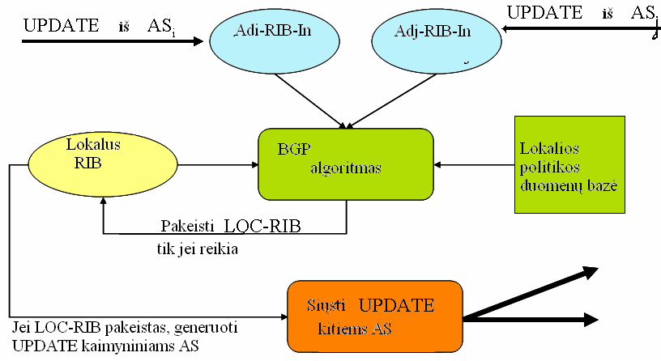
UPDATE apdorojimas
Jei „Update“ pranešimu yra perduotas įvykdomas maršruto parinkimas, tai jis padedamas į Adj-RIB-In.
Kompiuterių tinklų sauga | Tinklo sauga perimetre
Notes:
Kiekvienas maršrutizatorius turi po vieną Adj-RIB-In ir Adj-RIB-Out surištą su kiekvienu “peer” tipo maršrutizatoriumi. Įvertinant atėjusius pranešimus taikomos vietinės saugos politikos taisyklės. Priimtus pranešimus ribiniams maršrutizatoriams tenka paskleisti lokaliems vidinio tinklo maršrutizatoriams. Literatūra:
Vadovėlis. Tema: BGP pranešimai.
RFC 1771 BGP http://www.faqs.org/rfcs/rfc1771.html

Slide 36

BGP problemos
BGP yra bendravimo tarp atskirų domenų (AS) pagrindas.
BGP yra pažeidžiama , tai susiję:
  žmogaus klaidomis,
  atakomis,
  konfigūracijos klaidomis.
Kompiuterių tinklų sauga | Tinklo sauga perimetre
Notes:
Atakos, nukreiptos prieš maršrutizatorius gali paveikti daug kompiuterių, tinklų ar net globalų Internetą, nes gali suardyti tinklų sujungiamumą, perskirstyti srautus į nesaugius tinklus, perimti duomenis ar sukelti maršrutizavimo nestabilumą (kai perduodami vienas kitam priešingi pranešimai).
Konfigūracijos klaidos gali sukelti pasiekiamumo ir BGP konvergavimo problemas. Atakų tikimybė ypač padidėja sukompromitavus vieną iš maršrutizatorių, veikiančių tarp AS. Literatūra:
Vadovėlis. Tema: BGP problemos
Border Gateway Protocol Security . NIST Special Publication 800-54 June 2007,Computer Security Division, Information Technology Laboratory, National Institute of Standards and Technology Gaithersburg, MD 20899-8930 June 2007

Slide 37
BGP: atakos
Atakos, nukreiptos prieš maršrutizatorius gali paveikti daug kompiuterių, tinklų ar net globalų Internetą,
nes gali suardyti tinklų sujungiamumą, perskirstyti srautus į nesaugius tinklus, perimti duomenis ar sukelti maršrutizavimo nestabilumą (kai perduodami vienas kitam priešingi pranešimai).
Konfigūracijos klaidos gali sukelti pasiekiamumo ir BGP konvergavimo problemas.
Atakų tikimybė ypač padidėja sukompromitavus vieną iš maršrutizatorių, veikiančių tarp AS.
Kompiuterių tinklų sauga | Tinklo sauga perimetre
Notes:
Dauguma metodų, kurie buvo sukurti siekė patobulinti BGP saugos požiūriu ir apsaugoti nuo išorinių atakų: tai ir ingress/egress filtravimo politikos, saugesnis ir tikslesnis adresavimas nedalant į klases (CIDR) daro galimu patobulinti prefiksų apdorojimą BGP, kartu duodamos didesnį apsaugos lygį apsisaugant nuo atsitiktinių ar kenkėjiškų pakeitimų maršrutizacijos lentelėse. Vidines atakas irgi verta paminėt, kai kurios saugos priemonės saugo ir nuo jų. Kaip pvz papildomos kontrolės įdiegiant prieinamumus organizacijos viduje.Literatūra:
Vadovėlis. Tema: BGP problemos.
Border Gateway Protocol Security . NIST Special Publication 800-54 June 2007,Computer Security Division, Information Technology Laboratory, National Institute of Standards and Technology Gaithersburg, MD 20899-8930 , June 2007.

Slide 38
BGP: atakos
DoS – paslaugos nutraukimas
Nenumatytos persiuntimo būsenos sukėlimas
Neautorizuotas pasiekiamumas
BGP paketų perėmimas
Paketų manipuliacijos
Kompiuterių tinklų sauga | Tinklo sauga perimetre
Notes:
Dauguma metodų, kurie buvo sukurti siekė patobulinti BGP saugos požiūriu ir apsaugoti nuo išorinių atakų: tai ir ingress/egress filtravimo politikos, saugesnis ir tikslesnis adresavimas nedalant į klases (CIDR) daro galimu patobulinti prefiksų apdorojimą BGP, kartu duodamos didesnį apsaugos lygį apsisaugant nuo atsitiktinių ar kenkėjiškų pakeitimų maršrutizacijos lentelėse. Vidines atakas irgi verta paminėt, kai kurios saugos priemonės saugo ir nuo jų. Kaip pvz., papildomos kontrolės - įdiegiant prieinamumus organizacijos viduje. Literatūra:
Vadovėlis. Tema: BGP problemos.
Border Gateway Protocol Security . NIST Special Publication 800-54 June 2007,Computer Security Division, Information Technology Laboratory, National Institute of Standards and Technology Gaithersburg, MD 20899-8930 , June 2007.

Slide 39

BGP: DoS – paslaugos nutraukimas
Paslauga gali būti nutraukta, jeigu:
  Srautai bus nukreipti į perkrautus mazgus.
    Bus perkrauti maršruto mazgai.
  Srautas bus persiunčiamas labai ilgais maršrutais.
  Srautui sudaromas žiedinis kelias.
  Bus per dažnai kaitaliojamas maršrutas.
Kompiuterių tinklų sauga | Tinklo sauga perimetre

Slide 40
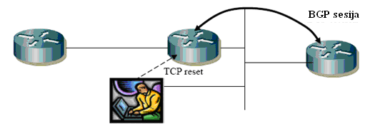
Klastojimas ir TCP reset
Klastojimo (Peer spoofing) tikslas – įterpti klaidingą informaciją į BGP peer maršrutų lenteles.
TCP reset -nutraukti tinklo sujungiamumą iki atstatymo, kuris gali užsitęsti.
Apsaugos priemonės:
Stiprus atsitiktinių skaičių generavimo algoritmas, naudojamas eilės numerių generavimui.
Parašų pagrįstų MD5 algoritmu taikymas.
Kompiuterių tinklų sauga | Tinklo sauga perimetre
Notes:
Klastojimas yra susijęs su perdavimu paketų, kurie yra modifikuoti taip, kad atrodo tarsi jie kilę iš kažkur kitur nei realiai yra. Pritaikant BGP tai reiškia, kad pakeistu spoofed šaltiniu turi būti vienas iš BGP kalbėtojų (speaker) peer maršrutizatorių. Atakos tikslas – įterpti klaidingą informaciją į BGP peer maršrutizavimo lenteles. Peer adresus lengva rasti naudojant ICMP traceroute funkciją, taigi BGP turi naudoti kontrpriemones apsisaugant nuo spoofing. Specialus spoof atakos atvejas yra vadinama reset ataka, kuri gaunasi įterpiant TCP RESET pranešimą į vykstančią sesiją tartp BGP peer. BGP ryšiai palaikomi per TCP. Stebint komunikacijas tarp dviejų BGP peer atakuotojas gali įgauti pakankamai informacijos tam, kad galėtų pasiųsti sufalsifikuotą reset pranešimą vienam iš maršrutizatorių. Kai yra gaunamas reset, aukos kompiuteris nutraukia BGP sesiją ir abu peer atšaukia maršrutus,, kurie buvo prieš tai sužinoti vieno iš kito., taigi tuo nutraukdami tinklo sujungiamumą iki atstatymo, kuris gali užsitęsti nuo kelių minučių iki valandų priklausomai nuo to, kiek BGB peer maršrutizatorių tai paveikia. Šią ataką sunkiau padaryti atliekant naujos sesijos spoofingą, kadangi apart Ip adreso dar reikia žinot ir prievado nr ir pranešimo eilės numerį taip, kad tai tiktų susijungimui. Taigi ataka susijusi su eilės numerio žinojimu – ir tai yra pakankamai sudėtinga. Literatūra:
vadovėlis. Tema: Atakos
B. Raveendran, BGPv4 Security Essentials, http://www.nanog.org/mtg-0206/ppt/BGP-Risk-Assesment-v.5.pdf , April 2004

Slide 41

TCP RESET naudojant ICMP
ICMP irgi gali sukelti sesijos nutraukimą.
Siunčiami ICMP pranešimai apie techninės arba programinės įrangos klaidas.
Apsaugos priemonės:
  TCP eilės numerių tikrinimas.
  Maršruto parinktuvų pasiekiamumo kontrolė – blokuojami ICMP 3 tipo paketai su kodais 2,3 ir 4.
  IPSec autentifikacija.
Kompiuterių tinklų sauga | Tinklo sauga perimetre
Notes:
ICMP irgi gali sukelti sesijos nutraukimą. Tai lengvesnė ataka nei sesijos reset su TCP. IETF specifikacijos nereikalauja tikrinti eilės numerių gautų ICMP pranešimų. Atakuotojui nėra sunku pasiųsti sppofed ICMP hard arba soft klaidos pranešimus, kurios iškviečia TCP reset( hard klaidos) arba signalus apie pralaidumo sumažėjimą (soft klaidos) TCP reset iššaukia praradimą BGP peer tipo sesijų, ir reikalauja atstatyti maršrutizacijos lenteles.Literatūra:
vadovėlis. Tema: Atakos
B. Raveendran, BGPv4 Security Essentials, http://www.nanog.org/mtg-0206/ppt/BGP-Risk-Assesment-v.5.pdf , April 2004

Slide 42

Sesijos perėmimas (session hijacking)
ataka reikalauja įsibrauti į vykstančią BGP sesiją
Atakos tikslas: pakeisti peer maršrutus.
Apsaugos priemonės:
  Stiprus atsitiktinių skaičių generavimo algoritmas, naudojamas eilės numerių generavimui.
  Parašų pagrįstų MD5 algoritmu taikymas.
  IPSec naudojimas.
Kompiuterių tinklų sauga | Tinklo sauga perimetre
Notes:
Literatūra:
vadovėlis. Tema: Atakos
B. Raveendran, BGPv4 Security Essentials, http://www.nanog.org/mtg-0206/ppt/BGP-Risk-Assesment-v.5.pdf , April 2004

Slide 43
Maršrutų plakimasis (route flapping)
„Route flap“ vyksta tada, kai maršrutas yra atšaukiamas ir vėl skelbiamas.
  Maršruto parinktuvas tampa perkrautu.
  Gali kilti arba atsitiktinai arba dėl tendencingos atakos.
Apsaugos priemonės :
  Siekiant to išvengt yra rekomenduojama taikyti tam tikras parametrų reikšmes taikant BGP Route Flap damping algoritmą bei RIPE RoutingWG rekomendacijas.
WG - Working Group
Kompiuterių tinklų sauga | Tinklo sauga perimetre
Notes:
Tai surišta su tais atvejais, kai vyksta pasikartojantys pakitimai BGP maršrutų lentelėje, kartais net keletą kartų per minutę. „Route flap“ vyksta tada, kai maršrutas yra atšaukiamas ir vėl skelbiamas. Aukšto dažnio „route flapping“ gali sukelti rimtas problemas maršrutizatoriams, kadangi šiuos pakitimus maršrutizatoriai turi persiųsti kitiems AS. Jei route flap vyksta labai dažnai – 30-50 kartų per sekundę, tai maršrutizatorius tampa perkrautu, kas gali vesti net prie to, kad jis negali konvertuoti prie teisingų maršrutų. Lėtėja vartotojų pranešimų perdavimas Internetu, kai kurie paketai gali likti nepristatytais. Tai gali vesti prie DoS atakos. Ir tai gali kilti arba atsitiktinai arba dėl tendencingos atakos.
Šiam poveikiui sumažinti yra naudojamas „route flap damping“ metodas, kai pasiekus tam tikrą route flap lygį, peer maršrutizatoriai atmeta iš tokio naršrutizatoriaus atėjusius maršrutus, perskaičiuoja savas maršrutų lenteles ir jas persiunčia į tinklą. Praėjus tam tikram laikui maršrutai iš to maršrutizatoriaus vėl yra priimami, jei nevyksta route flopping
Nors tai leidžia sumažintinestabilumą, tačiau tuo gali pasinaudoti atakuotojai, kadangi jei maršrutizatorius tampa laikinai atjungtu, kiti peer maršrutizatoriai pradeda formuoti maršrutus, tarsi to maršrutizatoriaus nebūtų. Tai gali sutrikdyti tinklo pralaidumus, padaryti maršrutus mažiau optimaliais, o gali būti ir taip, kad kiti maršrutizatoriai atras kitus optimalius kelius ir šis maršrutizatorius taps išjungtu.
Literatūra:
vadovėlis. Tema: Atakos
B. Raveendran, BGPv4 Security Essentials, http://www.nanog.org/mtg-0206/ppt/BGP-Risk-Assesment-v.5.pdf , April 2004

Slide 44
Maršruto suskaldymas (route deaggregation)
Jis įvyksta iš peer tipo maršruto parinktuvo gavus “labiau specifinį” maršrutą
  atnaujins lentelę su “labiau specifiniu” prefiksu ir paskleis naują maršrutą kitiems peer;
  dėl to atsiranda nestabilumas tinkle.
Apsaugos priemonės :
  Maks. prefiksų riba.
  Maršrutų filtravimas.
  Saugus maršrutų parinktuvų administravimas.
Kompiuterių tinklų sauga | Tinklo sauga perimetre
Notes:
Jis įvyksta iš peer tipo maršrutizatoriaus gavus labiau specifinį maršrutą, pavyzdžiui jei bus skelbiami abu prefiksai 129.0.0.0/8 ir 129.0.0.0/16, BGP algoritmas išrinks antrąjį. Kartais tai yra normalu ir gaunasi rezultate konfigūracijos pasikeitimų, bet tai gali įvykti ir kaip klaida ar piktavalės veiklos išdavoje.
1997m vienas AS dėl konfigūracinės klaidos ėmė skelbti labiau specifinius (/24) maršrutus beveik visam Internetui. Kadangi BGP teikia pirmenybę labiausiai speniams maršrutams, tai didelis update kiekissu tūkstančiais naujų maršrutų pradėjo plisti sukeldamas maršrutizatorių nusimušimus po poros valandų.
Maršruto dalinimas gali taip pat įvykti dėl priešiško aktyvumo. Jei BGP peer gauna prefiksą, kuris yra labiau specifinis nei turimas maršrutų lentelėje, jis atnaujins lentelę su labiau specifiniu prefiksu ir paskleis naują maršrutą kitiems peer. Taigi, jei kažkuris maršrutizatorius yra sukompromituotas, jis gali pasiųsti labiau specifinius prefiksus savo peer ir tuo sukelti nestabilumus tinkle.
\išvengiant maršrutizatoriaus sukompromitavimo pirmiausiai yra keliami reikalavimai kiekvieno maršrutizatoriaus individualiai saugai. Antra – yra bandoma apsisaugoti nuo plitimo suskaldančių prefiksų Internetu.
Vienas iš būdų yra nustatomas maksimalus prefiksų kiekis. Taigi maršrutizatorius nutrauks sesiją ir duos pranešimą apie klaidą jei kaimynas siunčia per daug prefiksų.
Literatūra:
vadovėlis. Tema: Atakos
B. Raveendran, BGPv4 Security Essentials, http://www.nanog.org/mtg-0206/ppt/BGP-Risk-Assesment-v.5.pdf , April 2004

Slide 45

Klaidingo maršruto įterpimas
Įsilaužėlis paskelbia maršrutus ir gali nukreipti paketus tais maršrutais:
  kai įsilaužėlis įgauna priėjimą prie BGP maršrutizatoriaus;
  arba atakuotojas įsiterpia į sesiją.
Apsaugos priemonės :
  maršrutų filtravimas;
  MD5 parašo taikymas.
Kompiuterių tinklų sauga | Tinklo sauga perimetre
Notes:
BGP paskirtis paskleisti maršrutus Internete. Maršrutizatoriai pasisako viens kitam, kokius prefiksus jie gali pasiekti ir pateikia duomenis, kaip efektyviai jie gali pasiekti adresus šiuose prefiksuose.
Pavyzdžiui 129.6.0.0/16 yra NIST adresų erdvė. Atakuotojas, kuris paskelbia labiau specifinį prefiksą (/24)NIST IP adresų erdvėje galės nukreipti paketus, kurie adresuoti į NIST. Taip gali atsitikti nes kiti maršrutizatoriai skaitys /24 kaip labiau tiesesnį maršrutą į dalį NIST adresų, taigi paketai bus nukreipti į atakuotojo mašiną.
NIST neturės kontrolės kitiems maršrutams, kuriuos skelbia atakuotojas, NIST tik galės kontaktuoti su atakuotojo ISP siekdamas korekcijų, ir bus sunku įrodyti, kad klaidingas maršrutas buvo priešiškas ar atsitiktinis. Faktiškai NIST gali net nematyti atakuotojo maršruto pranešimo, kadangi jis lokaliai bus BGP suardytas išvengiant maršruto ciklų.
Panaši rizika gaunasi ir tada, kai atakuotojas įgauna priėjimą prie BGP maršrutizatoriaus ir praneša mažiau specifinį maršrutą /15. šiuo atveju srautas pradės tekėti į kaimyninius maršrutizatorius, nes jie anonsuoja labiau specifinius maršrutus /16, taigi galės juos perimti.
Literatūra:
Vadovėlis. Tema: BGP problemos
Border Gateway Protocol Security . NIST Special Publication 800-54 June 2007,Computer Security Division, Information Technology Laboratory, National Institute of Standards and Technology Gaithersburg, MD 20899-8930 June 2007

Slide 46

DoS išeikvojant resursus
SYN flooding tipo atakos.
Maršrutų lentelių perpildymas.
Apsaugos priemonės :
  Įvedama syn paketo dažnio riba.
  Padidinamas eilės dydis.
  Maršrutų filtravimas.
  Tikrinama TTL reikšmė.
Kompiuterių tinklų sauga | Tinklo sauga perimetre
Notes:
Kaip ir kompiuteriai maršrutizatoriai turi ribotą atminties kiekį ir apdorojimo ciklų kiekius. Vienas iš žinomiausių atakų būtų „Syn Flooding“ kai pradedama daug susijungimo sesijų, siunčiant SYN paketą, bet neatsiunčiant sekančių paketų. Taip išeikvojama rezervuota susijungimams atmintis. Kadangi BGP remiasi TCP/Ip tai šio tipo ataka irgi gali paveikti maršrutizatorių. Maršrutizatoriams reikia ir atminties kelio prefiksų saugojimui. Šie resursai gali būti išeikvoti, jei update bus gaunami per dažnai ar reikia saugoti labai daug kelio prefiksų – o tai gali gautis rezultate to, kad atakuotojas skelbia klaidingus prefiksus.
Literatūra:
Vadovėlis. Tema: BGP problemos
Border Gateway Protocol Security . NIST Special Publication 800-54 June 2007,Computer Security Division, Information Technology Laboratory, National Institute of Standards and Technology Gaithersburg, MD 20899-8930 June 2007

Slide 47
Sujungimo nukirtimo ataka (link cutting)
Nutraukiant ryšį arba DoS ataką, įsilaužėlis gali nukreipti srautą taip, kad jam būtų leidžiama perimti srautą, jį analizuoti.
Apsaugos priemonės :
  Šifravimas(srautas šifruotas), IDS sistemos.
  Pertekliniai perdavimo keliai - kainuoja daug, ne visos organizacijos tai turi.
Kompiuterių tinklų sauga | Tinklo sauga perimetre
Notes:
Maršrutizavimo protokolams būdingas pažeidžiamumas yra manipuliacijos galimybė nukerpant ryšius tinkle. Nukerpant ryšį arba naudojant fizinę ataką arba DoS ataką, atakuotojas gali nukreipti srautą taip, kad jam būtų leidžiama perimti srautą, jį analizuoti. Kadangi maršrutizavimo protokolai yra suprojektuoti surasti kelius apie nutrūkusį ryšį, tai tokio tipo atakas ypač sunku pastebėti ir apsisaugoti nuo jų. Literatūra:
Vadovėlis. Tema: BGP problemos
Border Gateway Protocol Security . NIST Special Publication 800-54 June 2007,Computer Security Division, Information Technology Laboratory, National Institute of Standards and Technology Gaithersburg, MD 20899-8930 June 2007

Slide 48
Išvados
Saugant organizacijos tinklą reikia taikyti saugos priemonių kompleksą (giluminė sauga).
Maršrutų parinktuvų bloga konfigūracija, žmogaus klaidos gali palengvinti įsilaužėlių veiksmus. Tai gali padaryt tinklą neprieinamu arba nukreipti srautus netinkamais maršrutais.
Kompiuterių tinklų sauga | Tinklo sauga perimetre

Slide 49
Klausimai
Kompiuterių tinklų sauga

